Slide 1
计算方法
数值积分

Slide 2
内容
数值积分简介
组合梯形公式和组合辛普森公式

Slide 3
传统的定积分原理和方法
在高等数学中，可利用牛顿-莱布尼兹公式：
解决函数f(x)在[a, b]上的积分问题。
但在解决实际问题时，有时原函数F(x)不易求出，就需要用数值积分来计算定积分的近似解。

Slide 4
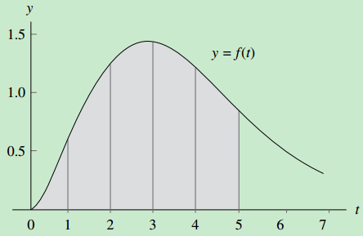

例
在统计热动力学中，计算固体的热容量的德拜(Debye)模型涉及如下函数：

Slide 5
数值积分简介
建立数值积分公式的基本思想是在积分区间上选取一个简单的函数 以代替原被积函数f(x)，即
以此构造数值积分算法。
函数 应对f(x)有充分的逼近程度，并且容易计算其积分。
由于多项式能很地逼近连续函数，且又容易计算积分，因此常将 选取为插值多项式。

Slide 6
数值积分简介
设f(x)在一组节点 上的函数值已知，f(x)的m次拉格朗日插值函数：

Slide 7
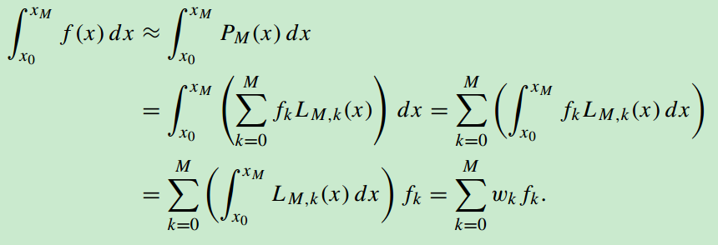
数值积分简介
若f(x)在[a, b]上有n+1阶导数，则有：
其中误差项为：

Slide 8
定理7.1 牛顿-柯特斯求积公式
设 为等距节点，且 。前4个牛顿-柯特斯公式为：
梯形公式：
辛普森公式：
辛普森3/8公式：
布尔公式：

Slide 9
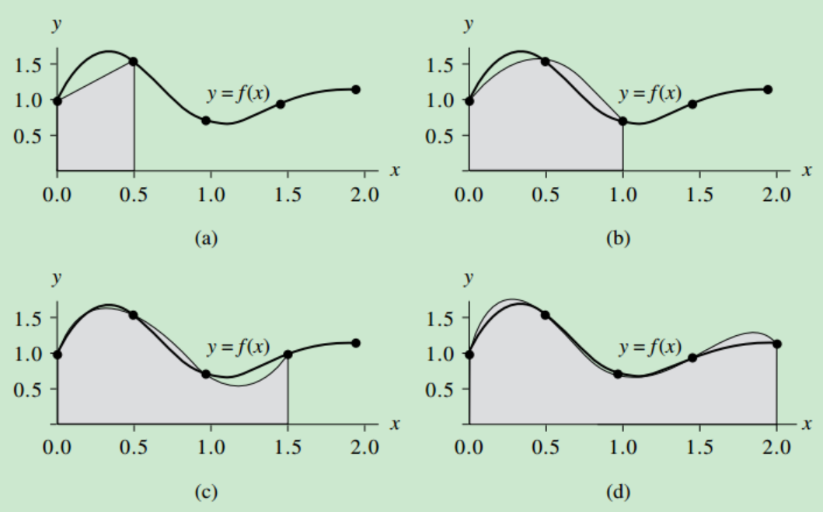
牛顿-柯特斯求积公式

Slide 10
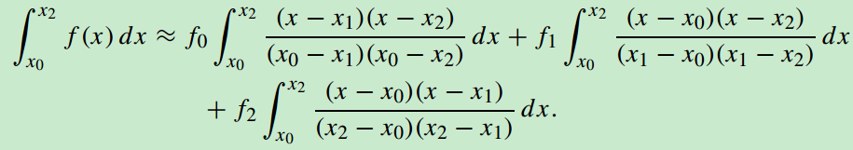
证明
辛普森公式：
M=2，由x₀, x₁和x₂三个点构造的多项式：

Slide 11
证明
变量代换，

Slide 12
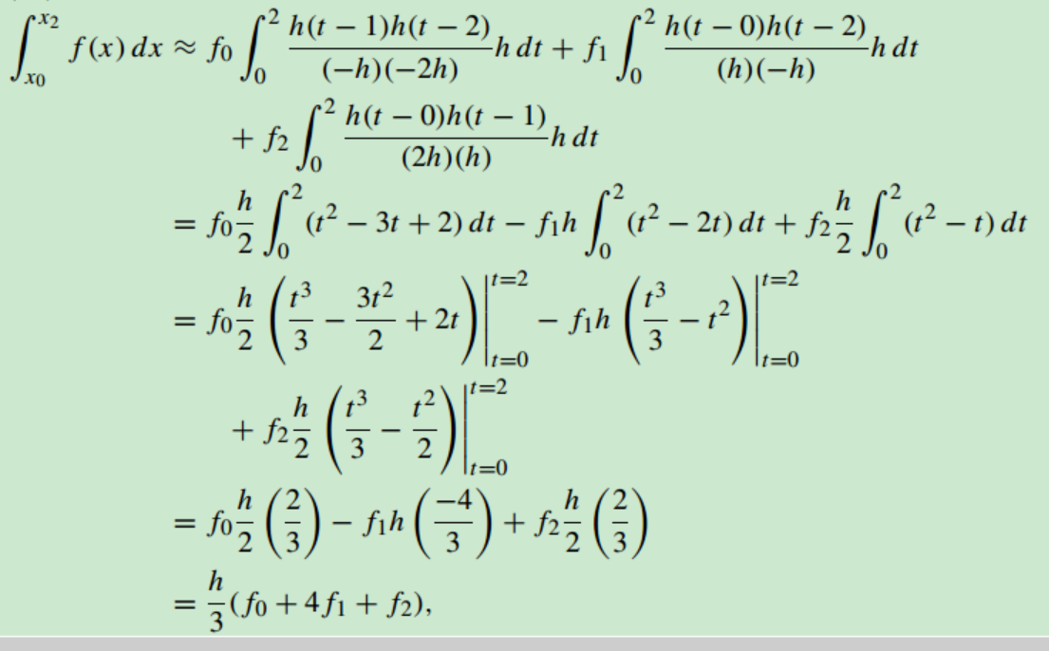
证明

Slide 13
代数精度
对于以下的求积公式，若对f(x)=x^{i} (i=0, 1, …, m)能精确成立，但对f(x)=x^{m+1}不能精确成立，则称该公式具有m次代数精确度。
对于由n+1个节点求得的插值型求积公式，至少具有n次代数精确度。
牛顿-柯特斯求积公式的代数精确度至少为n，而且当n是偶数时，公式的代数精确度可达到n+1。

Slide 14
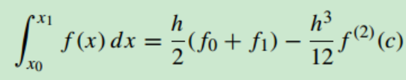



推论7.1 牛顿-柯特斯求积公式精度
设f(x)充分可微，则牛顿-柯特斯公式的误差项E[f]包含一更高阶导数项。
梯形公式的精度为n=1
辛普森公式的精度为n=3
辛普森3/8公式的精度为n=3
布尔公式的精度为n=5

Slide 15
验证辛普森公式的代数精度为n=3

Slide 16
验证辛普森公式的代数精度为n=3

Slide 17




例7.1
考虑函数 ，等距节点为x₀=0, x₁=0.5, x₂=1.0, x₃=1.5和x₄=2.0，对应的函数值为f₀=1.00000, f₁=1.55152, f₂=0.72159, f₃=0.93765和f₄=1.13390。计算四个求积公式，其中步长为h=0.5。

Slide 18
牛顿-柯特斯求积公式

Slide 19
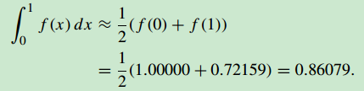
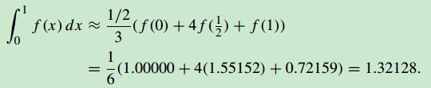
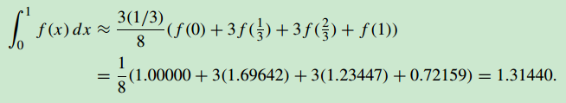
例7.2
考虑函数 在固定区间[a, b]=[0, 1]内的积分。计算四个求积公式，其中步长分别为h=b-a, h=(b-a)/2, h=(b-a)/3和h=(b-a)/4。

Slide 20
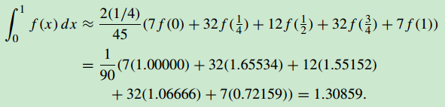

例7.2
考虑函数 在固定区间[a, b]=[0, 1]内的积分。计算四个求积公式，其中步长分别为h=b-a, h=(b-a)/2, h=(b-a)/3和h=(b-a)/4。

Slide 21
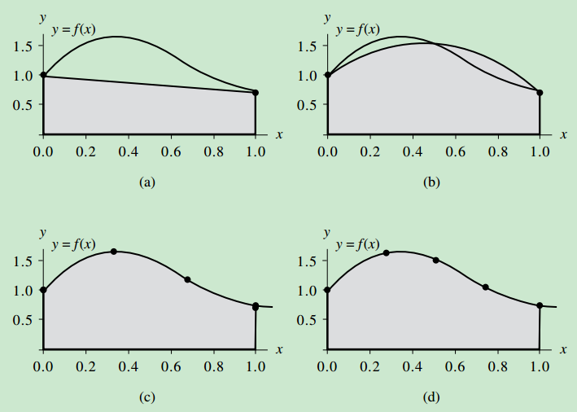
例7.2

Slide 22
内容
数值积分简介
组合梯形公式和组合辛普森公式

Slide 23
组合求积公式
如何提高数值积分求解精度？
使用高阶求积公式不是好的方法，在实际计算中一般只采用节点较小的牛顿-柯特斯求积公式。
比较好的方法是：把积分区间等分为很多个小区间，在每个小区间上分别应用低次牛顿-柯特斯求积公式，再把计算结果相加，即使用组合求积公式。

Slide 24
组合求积公式求解例7.2

Slide 25
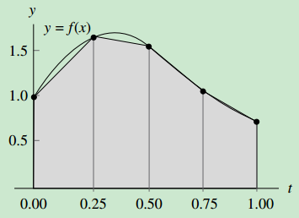
组合梯形公式

Slide 26
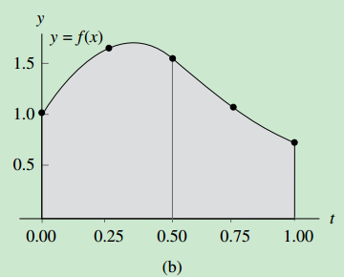
组合辛普森公式

Slide 27



组合梯形公式
定理7.2 设区间[a, b]被等距节点x_{k}=a+kh, k=0, 1, …, M，分为宽度为h=(b-a)/M的M个子区间[x_{k}, x_{k+1}]。M个子区间的组合梯形公式可以表示为以下三种等价方式

Slide 28
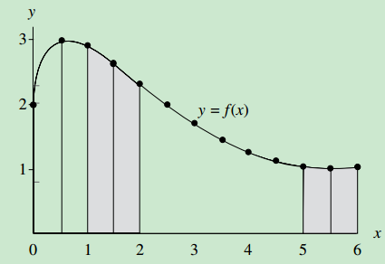
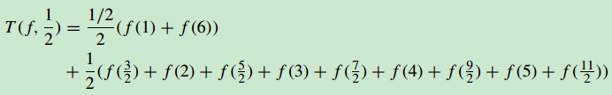
例7.5
考虑函数 ，利用组合梯形公式和11个采样点来计算区间[1, 6]内f(x)的积分近似值。
解：M=10，h=(6-1)/10=1/2

Slide 29
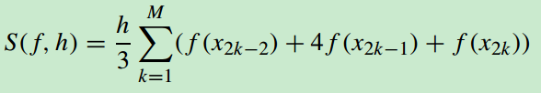
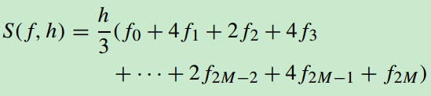
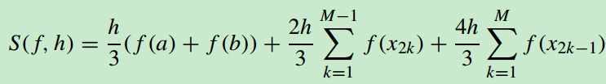

组合辛普森公式
定理7.3 设区间[a, b]被等距节点x_{k}=a+kh, k=0, 1, …, 2M，分为2M个宽度为h=(b-a)/2M的子区间[x_{k}, x_{k+1}]。2M个子区间的组合梯形公式可以表示为以下三种等价方式

Slide 30
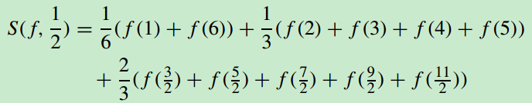
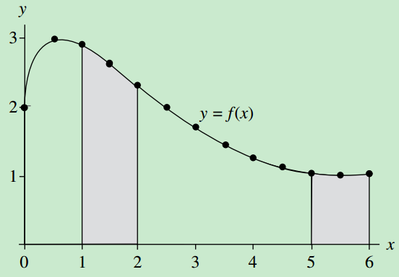

例7.6
考虑函数 ，利用组合辛普森公式和11个采样点来计算区间[1, 6]内f(x)的积分近似值。
解：M=5，h=(6-1)/10=1/2

Slide 31


误差分析
推论7.2 （梯形公式的误差分析）设区间[a, b]被分为宽度为h=(b-a)/M的M个子区间[x_{k}, x_{k+1}]，组合梯形公式：
是对积分：
的一个逼近。若 ，则存在一个值c，a<c<b，使得误差项E_{T}(f, h)具有如下形式：

Slide 32
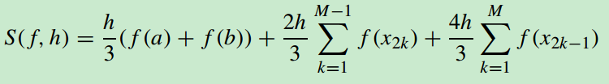


误差分析
推论7.3 （辛普森公式的误差分析）设区间[a, b]被分为宽度为h=(b-a)/(2M)的2M个等宽子区间，组合辛普森公式：
是对积分：
的一个逼近。若 ，则存在一个值c，a<c<b，使得误差项E_{S}(f, h)具有如下形式：

Slide 33
误差分析
组合梯形公式和组合辛普森公式的误差项E_{T}(f, h)和E_{S}(f, h)分别为O(h²)和O(h⁴)阶。
这说明当步长向0减少时，辛普森公式的误差比梯形公式的误差更快地收敛到0。

Slide 34
例7.7-7.8
考虑 ，计算在区间[1, 6]内使用组合梯形公式和组合辛普森公式，且子区间数为10， 20、40、80和160时的误差。

Slide 35
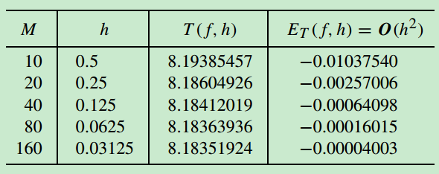
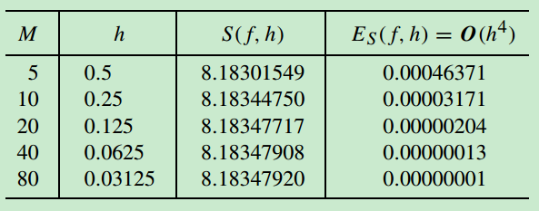
例7.7-7.8

Slide 36


例7.9
用组合梯形公式计算下面积分的近似值，计算M和步长h，使误差小于5x10⁻⁹。
解：

Slide 37



例7.10
用组合辛普森公式计算下面积分的近似值，计算M和步长h，使误差小于5x10⁻⁹。
解：

Slide 38
组合梯形和组合辛普森公式
从例7.9和例7.10的计算结果可知，使用229（113*2+3）次f(x)求值的组合辛普森公式与使用22823（22822+1）次f(x)求值的组合梯形公式得到同样的精度
组合辛普森公式的函数求值次数只有组合梯形公式的1/100。

Slide 39

程序7.1 组合梯形公式
用组合梯形公式计算积分的近似值，x₀=a, x_{M}=b, x_{k}=a+kh, k=0, 1, …, M。

Slide 40
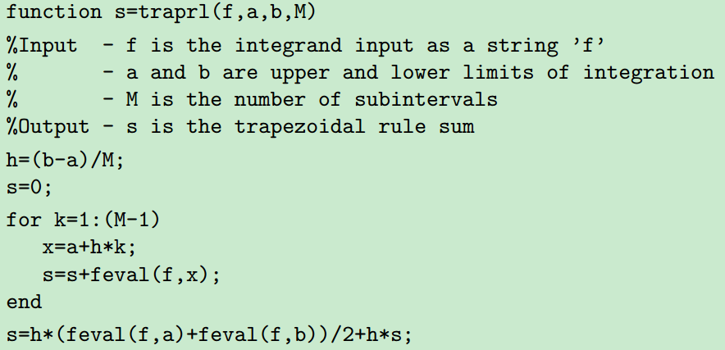
程序7.1 组合梯形公式

Slide 41
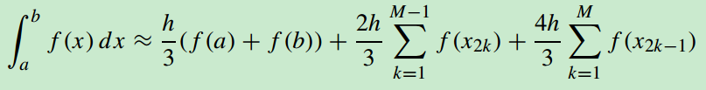
程序7.2 组合辛普森公式
用组合辛普森公式计算积分的近似值，x₀=a, x_{2M}=b, x_{k}=a+kh, k=0, 1, …, 2M。

Slide 42
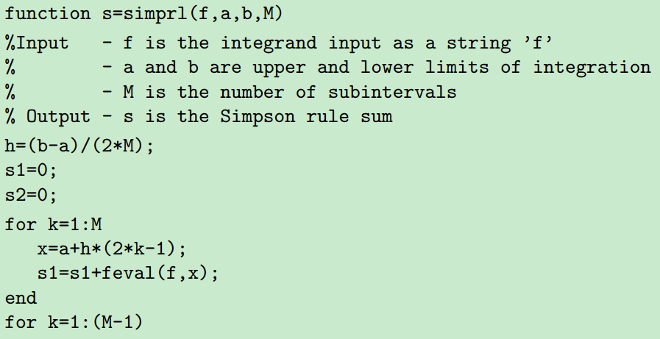
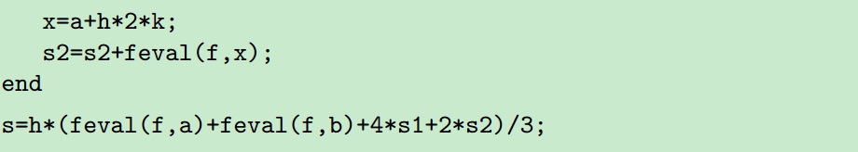

Slide 43
End

